Slide 1
Про відкриття Центру підтримки бізнесу в рамках ініціативи ЄБРР «EU4Business» на базі Запорізької торгово-промислової палати: як дієвий крок в підвищенні конкурентоспроможності малого та середнього бізнесу регіону
Начальник управління організаційної роботи та міжнародних відносин ЗТПП Ксенія Нагорна
Ukraine, 69005, Zaporіzhzhya, Blvd. Central, 4, tel .: +38 (061) 213-50-24 fax: +38 (061) 233-26-54 E-mail: cci@cci.zp.ua

Slide 2
Ініціатива «EU4Business»
Підтримка національних органів влади
Розвиток діяльності організацій підтримки бізнесу
Пряма підтримка малих і середніх підприємств
Ukraine, 69005, Zaporіzhzhya, Blvd. Central, 4, tel .: +38 (061) 213-50-24 fax: +38 (061) 233-26-54 E-mail: cci@cci.zp.ua

Slide 3
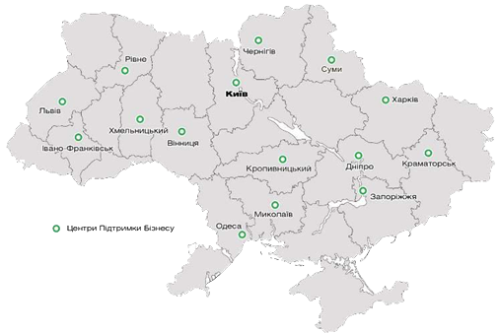
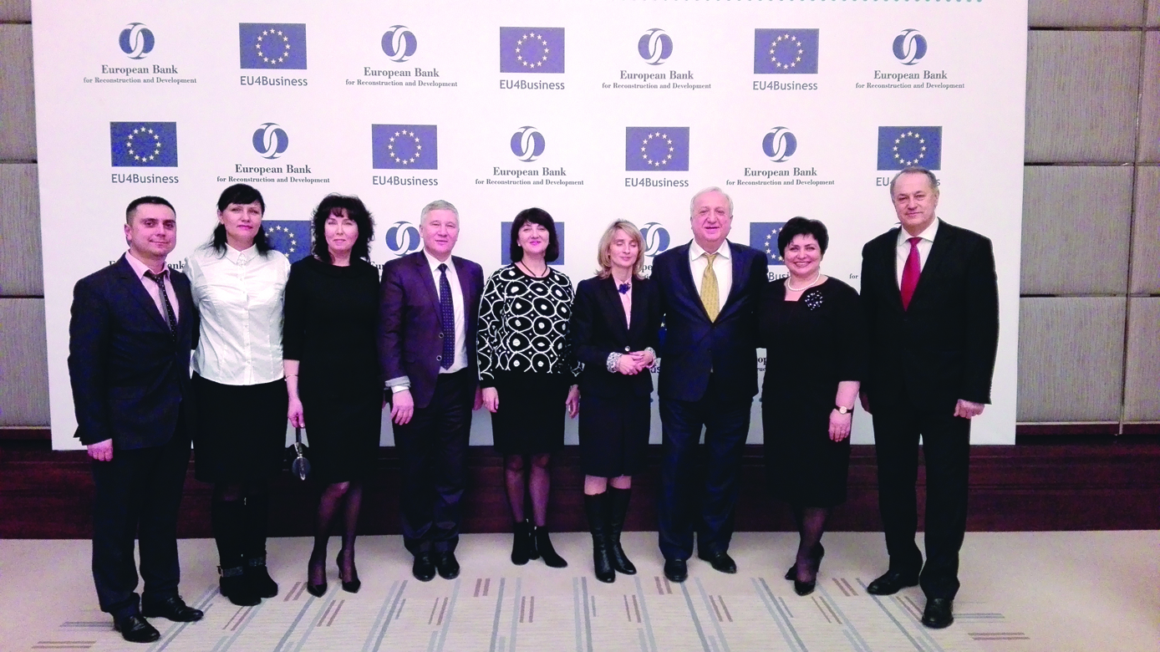
Запорізька торгово-промислова палата - офіційний партнер проекту ЄС та ЄБРР «EU4Business» у Запорізькому регіоні
Центри підтримки бізнесу ЄБРР створені у 15 регіонах України
Чернігів | Дніпро | Краматорськ | Івано-Франківськ | Харків | Хмельницький Кропивницький | Київ | Львів | Миколаїв | Одеса | Рівно | Вінниця | Запоріжжя | Суми
12 грудня 2016 року, Регіональне представництво Європейського банку реконструкції та розвитку у Харкові
Ukraine, 69005, Zaporіzhzhya, Blvd. Central, 4, tel .: +38 (061) 213-50-24 fax: +38 (061) 233-26-54 E-mail: cci@cci.zp.ua

Slide 4
Запорізька торгово-промислова палата - офіційний партнер проекту у Запорізькому регіоні
Ініціатива "EU4Business" в Україні складається з різноманітних ініціатив підтримки МСП, чий успіх є істотною умовою для відновлення економіки
Метою ініціативи є надання компаніям консультацій та покращення доступу до фінансування, а також інших можливостей
Веб-сайт Проекту www.eu4business.eu
Веб-сайт Запорізької торгово-промислової палати www.cci.zp.ua
Ukraine, 69005, Zaporіzhzhya, Blvd. Central, 4, tel .: +38 (061) 213-50-24 fax: +38 (061) 233-26-54 E-mail: cci@cci.zp.ua

Slide 5
Співпраця з регіональними партнерами в рамках ініціативи «EU4Business»
Ініціатива триватиме протягом 4,5 років
2017 – активний старт проекту
2020 – стала бізнес-модель
Організація навчання та заходів:
Тренінги для малого та середнього бізнесу
Консультують провідні експерти ЄС
Ключові напрямки:
фінансовий менеджмент
маркетинг
інструменти та умови кредитування
Починаючи з серпня 2017 року
Ukraine, 69005, Zaporіzhzhya, Blvd. Central, 4, tel .: +38 (061) 213-50-24 fax: +38 (061) 233-26-54 E-mail: cci@cci.zp.ua

Slide 6
Провідні проекти "EU4Business" в Україні
Створення мережі з 15 центрів підтримки бізнесу для надання консультаційних послуг МСП
East Invest - надання навчальних послуг та технічної допомоги організаціям підтримки бізнесу для нарощування їхніх можливостей
Механізм прямого фінансування МСП в рамках ПВЗВТ
Фонд «Green for Growth»
Консультування МСП щодо ролі жінок в підприємництві
Вікно сусідства Європейського фонду для Південно-Східної Європи (EFSE)
Підтримка урядів з метою сприяння конкурентоспроможності серед МСП
STAREP - зміцнення аудиту та звітності
Ukraine, 69005, Zaporіzhzhya, Blvd. Central, 4, tel .: +38 (061) 213-50-24 fax: +38 (061) 233-26-54 E-mail: cci@cci.zp.ua

Slide 7
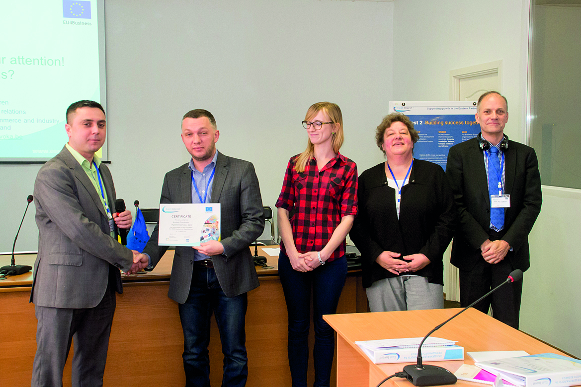
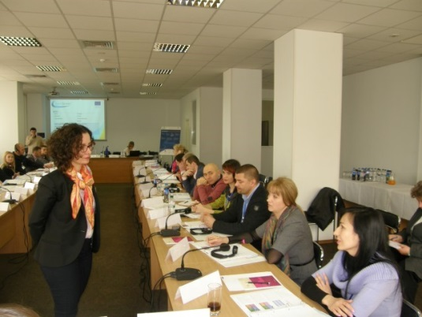
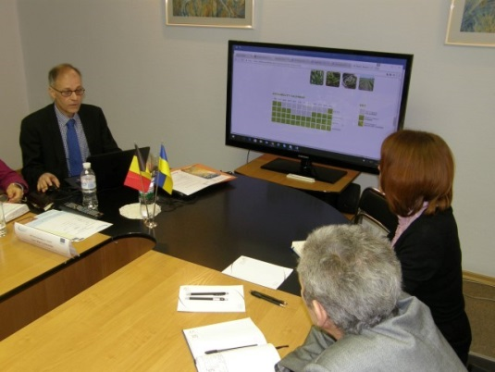
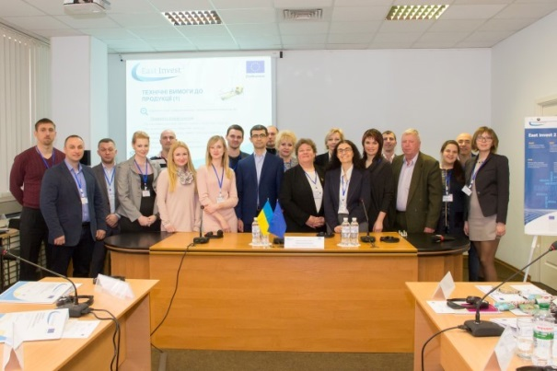
Участь ЗТПП у проектах EU4Business
«East Invest 2»
ЗТПП – учасник проекту East Invest2 Європейської Комісії з 2015 року
Спільні цілі - підвищення конкурентоспроможності приватного сектору, торгових потоків, інвестицій
Академія малого та среднього бізнесу в ЗТПП
Випускниками стали більше 30 представників запорізьких компаній
Сесії та пленарні засідання
Індивідуальні консультації
Ukraine, 69005, Zaporіzhzhya, Blvd. Central, 4, tel .: +38 (061) 213-50-24 fax: +38 (061) 233-26-54 E-mail: cci@cci.zp.ua

Slide 8
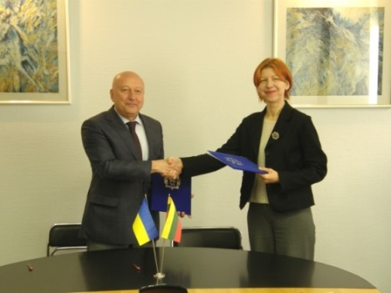
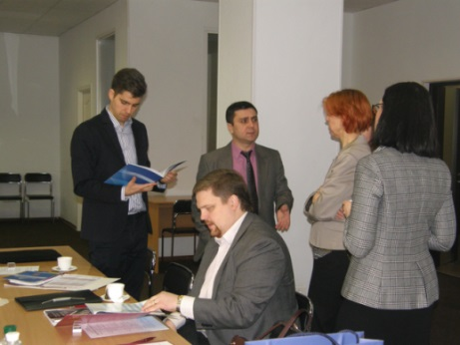
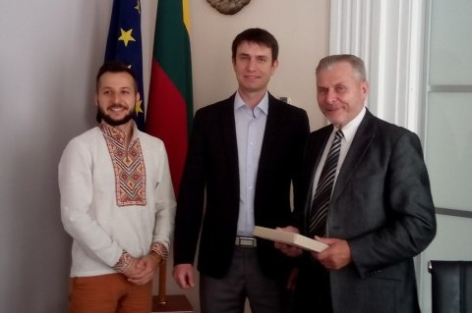
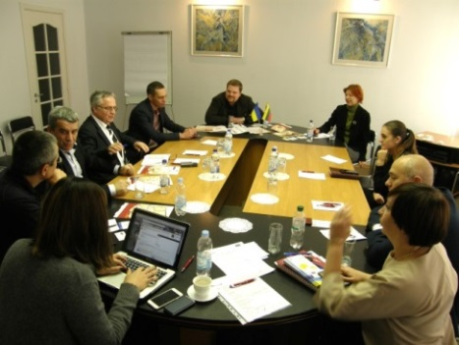
Участь ЗТПП у проектах EU4Business
«Twinning»
Як бенефіціар міжнародної програми East Invest 2 Палата взяла участь у спільному з Вільнюською палатою промисловості, торгівлі і ремесел Twinning-проекті
Ukraine, 69005, Zaporіzhzhya, Blvd. Central, 4, tel .: +38 (061) 213-50-24 fax: +38 (061) 233-26-54 E-mail: cci@cci.zp.ua

Slide 9
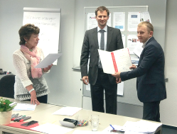
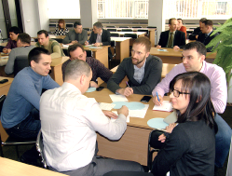
Участь ЗТПП у програмі GIZ
GIZ (Програма Федерального міністерства економіки та енергетики
«Fit for Partnership with Germany»)
Запорізька ТПП є регіональним партнером GIZ в Україні та активно підтримує бізнес за допомогою програми «Fit for Partnership with Germany» шляхом підвищення кваліфікації співробітників компаній регіону
Ukraine, 69005, Zaporіzhzhya, Blvd. Central, 4, tel .: +38 (061) 213-50-24 fax: +38 (061) 233-26-54 E-mail: cci@cci.zp.ua

Slide 10
КОНТАКТИ
Ukraine, 69005, Zaporіzhzhya, Blvd. Central, 4,
Tel .: +38 (061) 213-50-24 Fax: +38 (061) 233-26-54
E-mail: cci@cci.zp.ua
Site: www.cci.zp.ua

